Slide 1
Fablab Cottbus e.V.
Entwicklungskonzept

Slide 2
Offene Werkstatt und Gründungsinkubator
Freiraum für kreative Entfaltung
Öffentlicher Zugriff auf Werkzeuge und Maschinen
Ermutigung und Heranführung an Technik
Austausch von Wissen und Erfahrung
Netzwerkbildung
Keine privaten Anschaffungen: geringes Risiko als Motivation neue Dinge auszuprobieren
Wenig Bürokratie und flache Hierarchien

Slide 3
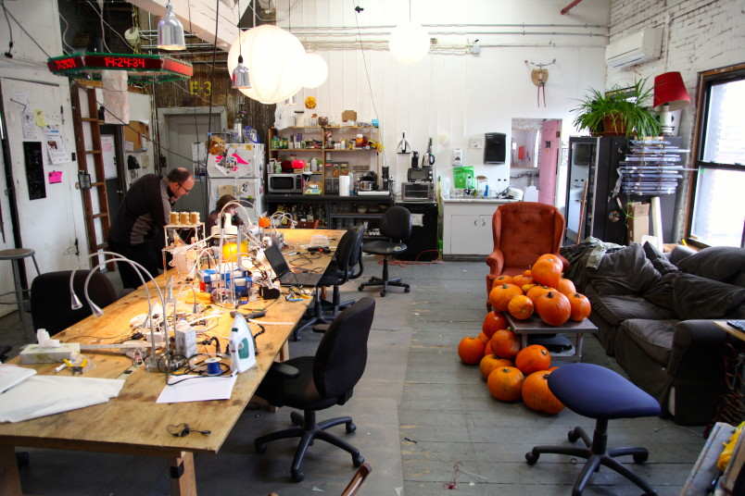
Kreativität braucht Freiräume
Kreativität lässt sich nicht erzwingen oder kaufen. Es braucht erwartungsfreie Räume mit inspirierender Atmosphäre.

Slide 4
Standort
Eine kreative Atmosphäre ist maßgeblich von den Räumlichkeiten und ihrer Einbettung abhängig
Auf dem Campus
Der Garagen-Komplex auf dem Gelände der BTU wird erweitert. Studierende der Architektur werden z.B. durch einen Wettbewerb eingebunden.
Das Gelände bekommt eine Anlaufstelle außerhalb des Uni-Alltags. Stärkere Wahrnehmung durch Studierende, erleichterter Austausch mit den Lehrstühlen.
Außerhalb des Campus
Die Werkstatt ist an einen Kreativcampus angegliedert. Andere Initiativen sind in unmittelbarer Nähe.
Serendipität: Neue Zielgruppen werden durch zufällige Begegnungen erschlossen. Stärkere Wahrnehmung durch Bürger*innen.

Slide 5
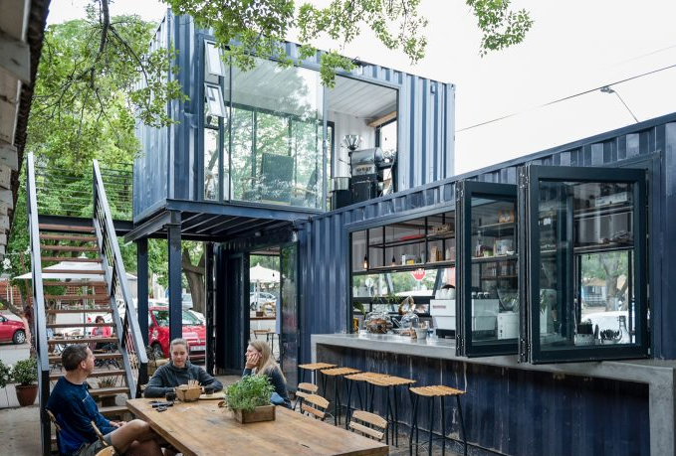
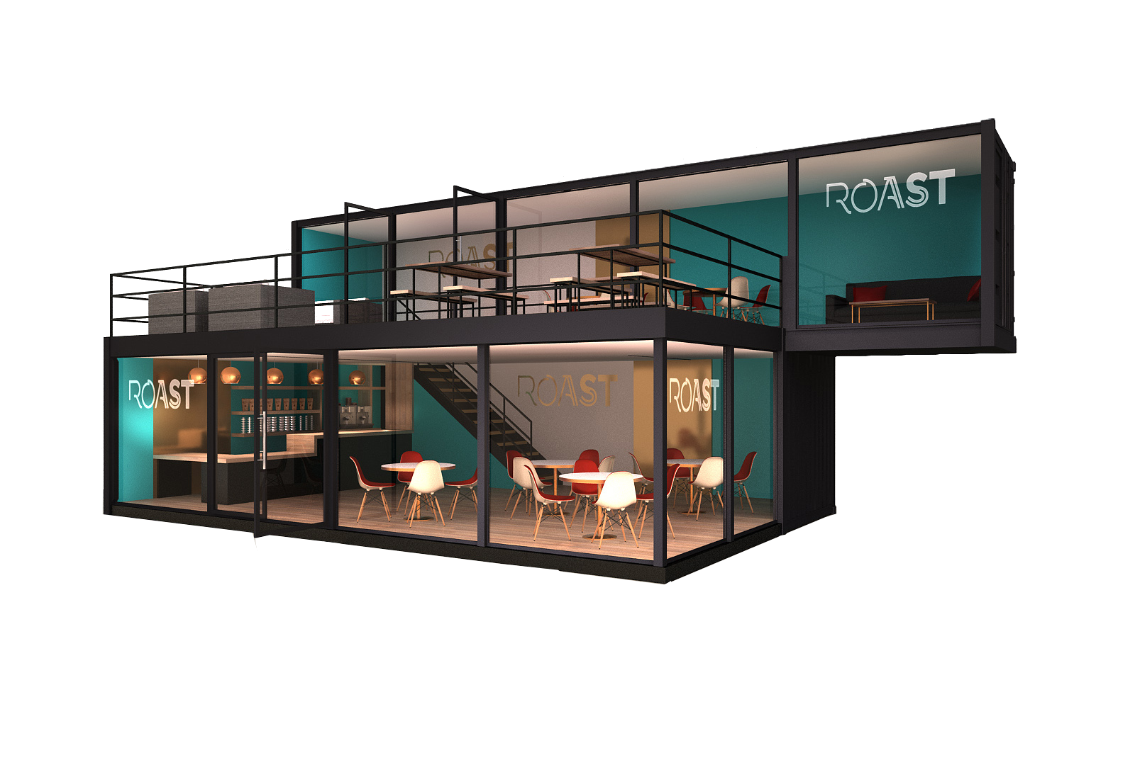

Slide 6
Zusammenarbeit mit den Lehrstühlen/Instituten
Erst:
Das FabLab fungiert als Ansprechpartner für Lehrstühle und KMU in Fragen von Sonderanfertigungen für Versuchsaufbauten und/oder Nutzung von Spezialmaschinen, deren Anschaffung sich für die einmalige/seltene Anwendung nicht lohnt.
Dadurch:
Vernetzung zwischen den Lehrstühlen und auch Unternehmen
Dann:
Vermittlung von Gründer*innen an Lehrstühle
Mitnutzung von Spezialgeräten der Lehrstühle
Umsetzung gemeinsamer Lehrveranstaltungen und Projekte, wie z.B. das „Forschende Lernen“

Slide 7
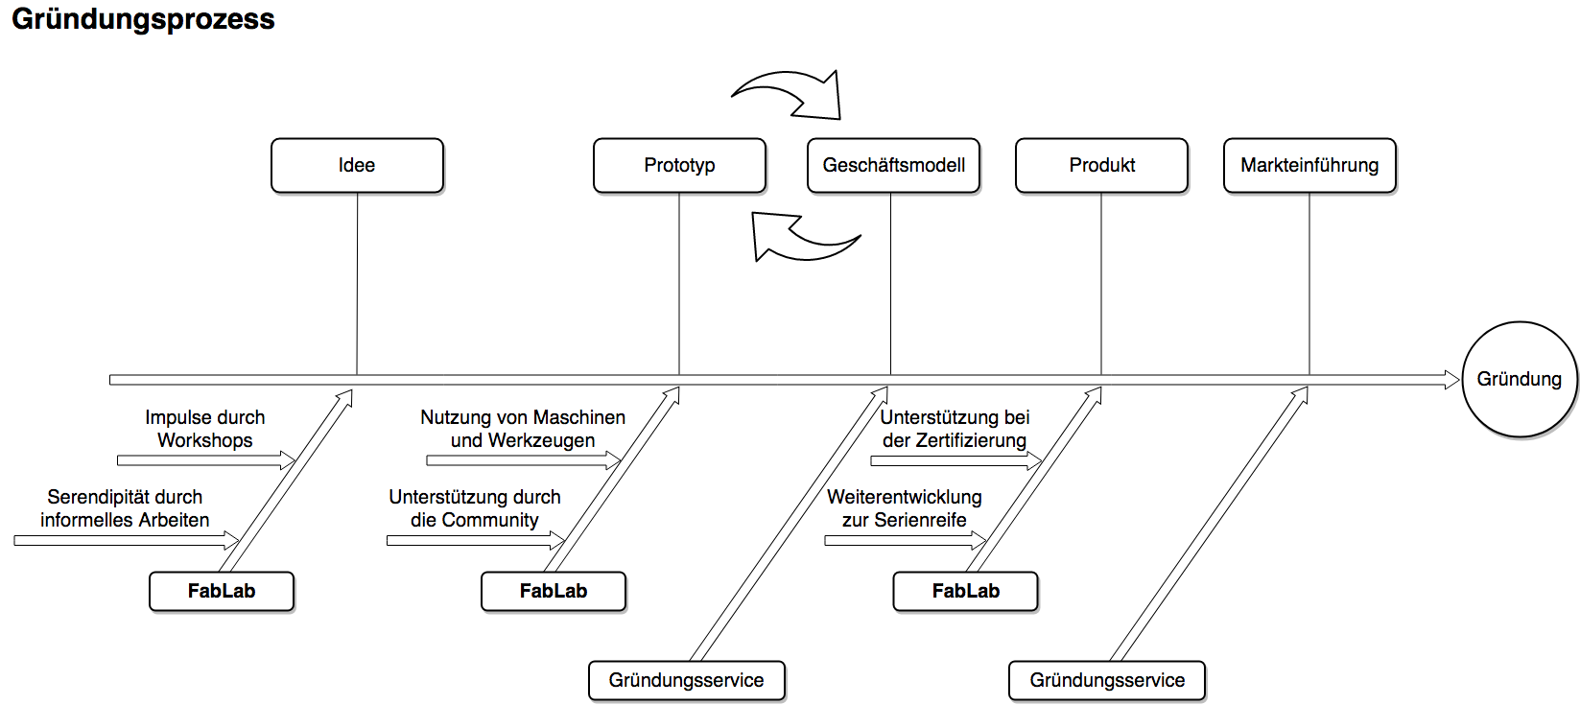
Impulse im Gründungsprozess

Slide 8
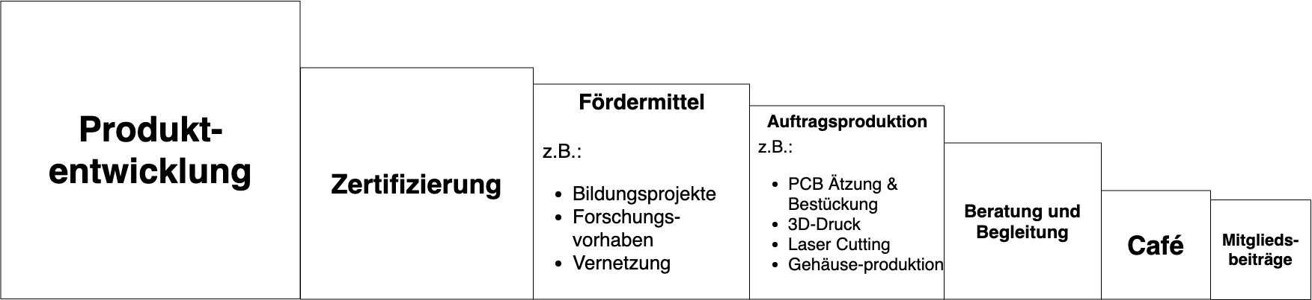
Finanzierungsmodell
Aus dem FabLab Cottbus e.V. wird eine Prototyping (g)GmbH ausgegründet, der e.V. ist Gesellschafter der (g)GmbH
Diese übernimmt den maßgeblichen Anteil einer nachhaltigen Finanzierung durch Entwicklung von Prototypen und Kleinserien

Slide 9
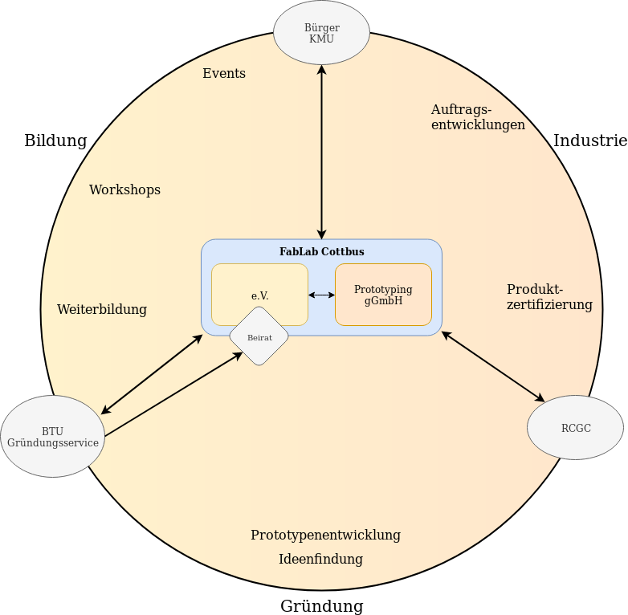
Struktur und Wirkungsprinzip

Slide 10
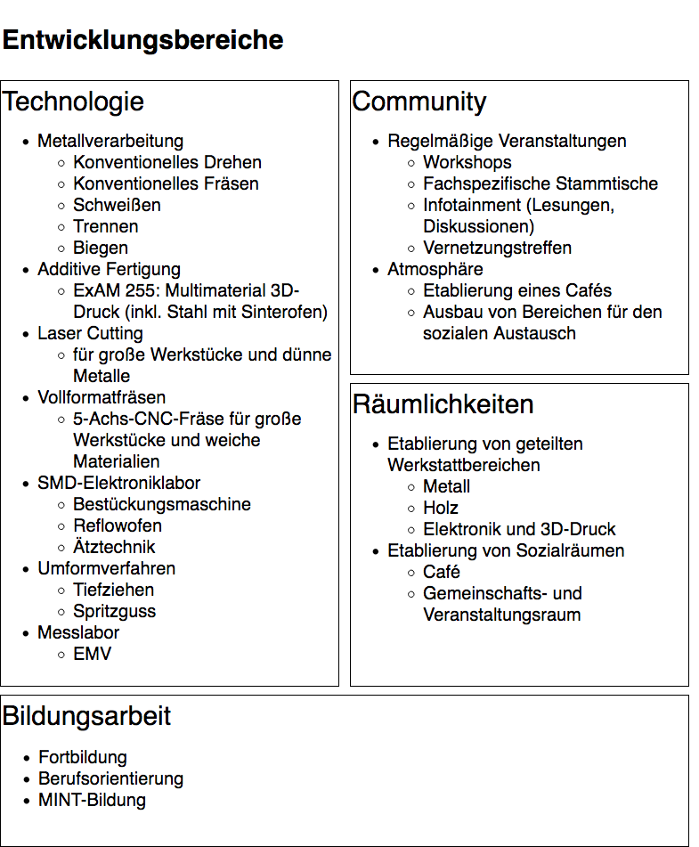
Entwicklungsbereiche

Slide 11


Landesweite Vernetzung
Das FabLab ist Mitbegründer des Netzwerkes Brandenburger Offener Werkstätten sowie Mitglied des deutschlandweiten Verbunds Offener Werkstätten
Im Mittelpunkt stehen der Erfahrungsaustausch, das Starten von Verbundsprojekten sowie die Öffentlichkeitsarbeit
Das sind Aspekte, die für die Weiterentwicklung des FabLabs in Cottbus eine wichtige Rolle spielen. Das Netzwerk soll weiter ausgebaut und Cottbus zu einer Anlaufstelle für Elektrotechnik, CNC-Verfahren und technischer Bildungsarbeit entwickelt werden.

